Slide 1
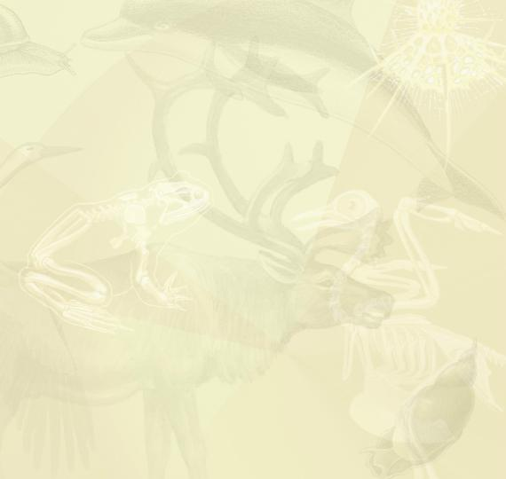
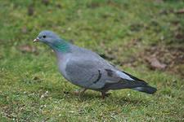
Тема урока
Опорно-двигательная система Скелет и мышцы птиц
Голубь сизый

Slide 2
Цель урока
Выявить особенности опорно-двигательной системы птиц, связанные с полётом

Slide 3
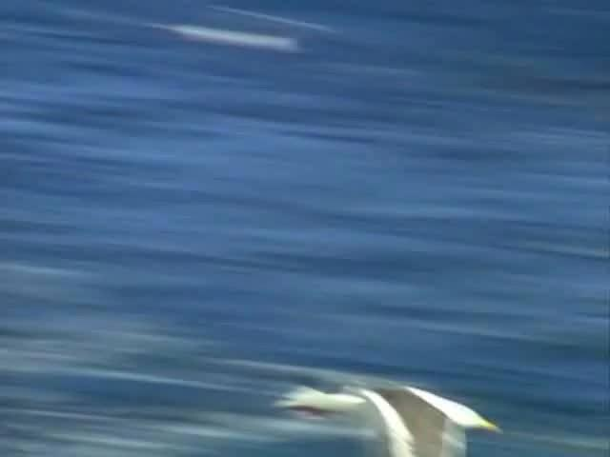
Как птицы летают?

Slide 4
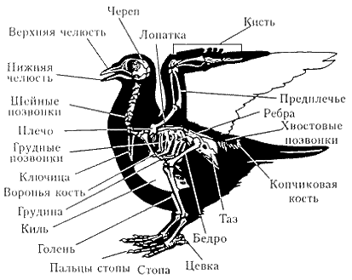
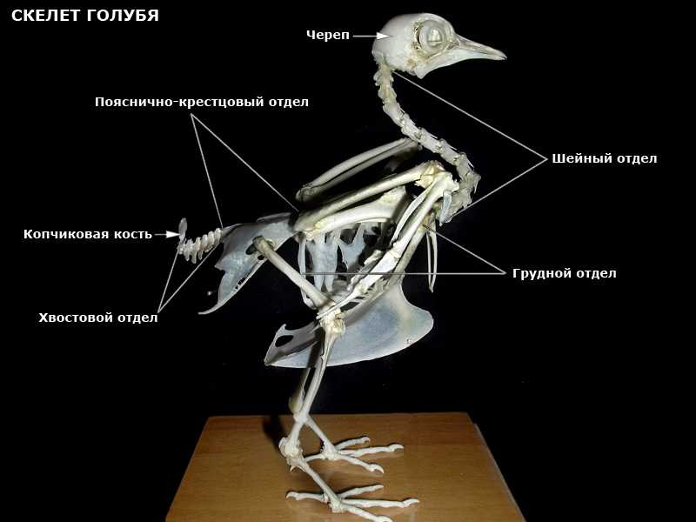
Скелет птицы

Slide 5
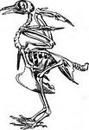
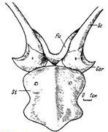
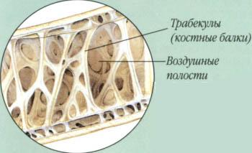
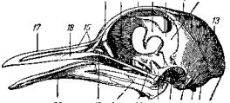
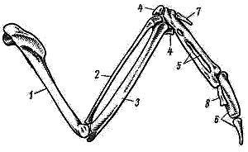
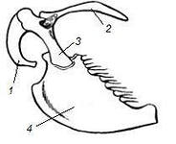
Скелет прочный и лёгкий
Кости пневматические, имеют воздушные полости
Грудина имеет высокий киль
Особенности скелета птиц,
связанные с полётом
Ключицы срастаются в вилочку
Прочность скелету придаёт срастание многих костей
Кости запястья и пясти срастаются

Slide 6
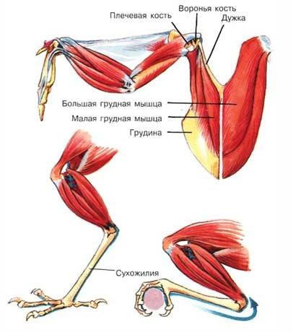
Мускулатура птицы

Slide 7
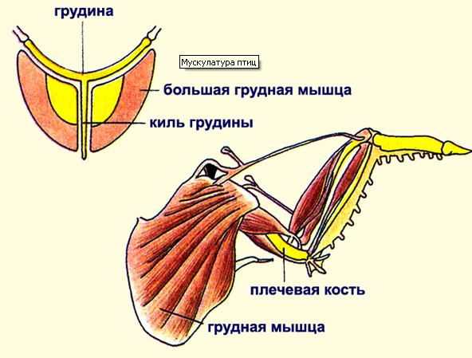
Работа мышц при полёте

Slide 8
Домашнее задание
§ 45 перес. Вопросы: -Какое значение имеет опорно-двигательная система? -Какие органы образуют опорно-двигательную систему? -В каком направлении шла эволюция опорно-двигательной системы птиц? 3. Заполните таблицу Скелет птиц

Slide 9
Таблица Скелет птиц
Класс позвоночных животных | Отделы скелета
 | Осевой скелет |  |  | Скелет конечностей | Череп
 | Отделы позвоночника | Соединение позвонков | Грудная клетка
Птицы

